Slide 1
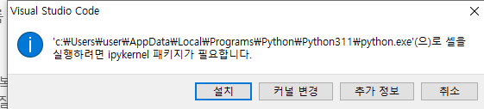
주피터 노트북 사용방법
■ 주피터 노트북 설치
HelloPython.ipynb에서 명령어 수행시 자동 설치 메시지 팝업

Slide 2
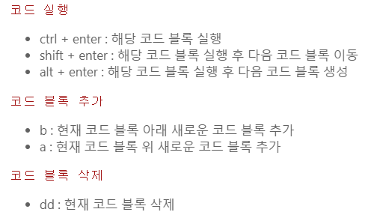
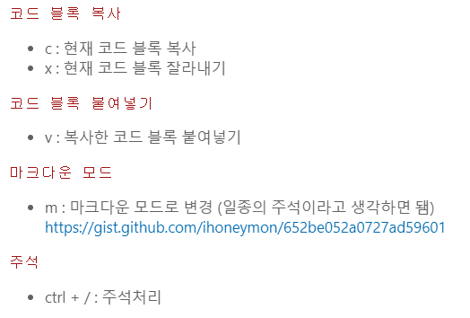
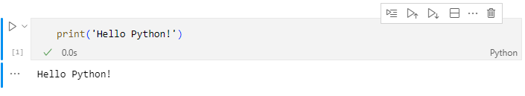
주피터 노트북 사용방법
■ 주피터 단축키
Hello python 출력 ( 아래와 같이 타이핑 후 ctrl + enter)

